Slide 1
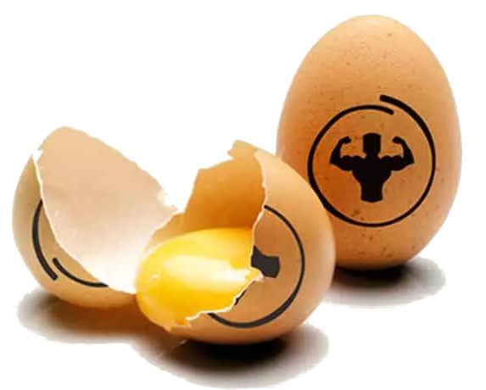
BENEFICIOS DEL HUEVO
EN EL DEPORTE Y LA FORMACION DE LA MASA MUSCULAR
LIC. RITA MEDINA
NUTRICIONISTA
http://www.free-powerpoint-templates-design.com

Slide 2
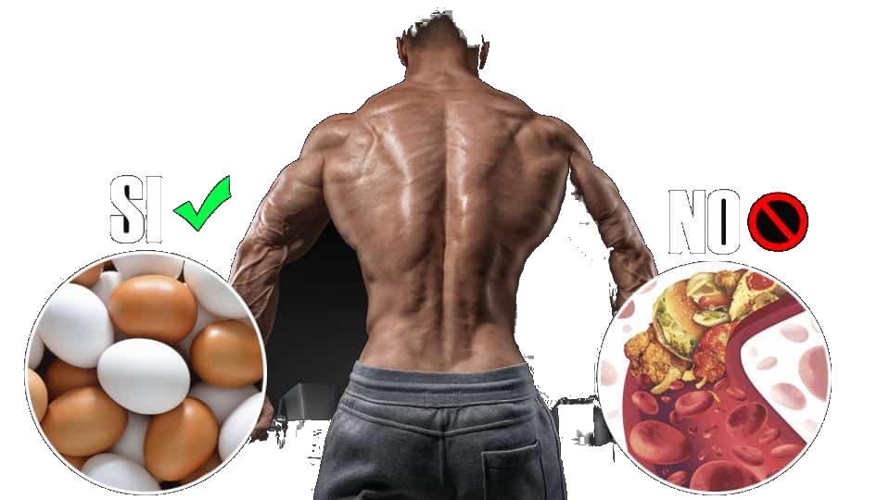
BENEFICIOS DEL HUEVO
EN LA FORMACIÓN DE MASA MUSCULAR PARA EL DEPORTISTA
Desde los inicios del deporte, atletas y entrenadores se han interesado por el efecto de la dieta en el rendimiento deportivo y el ejercicio físico y cómo mantener una situación nutricional correcta cuando se realiza una gran actividad física.
Las personas más activas necesitan más energía y nutrientes que el resto por su mayor gasto energético
CONVENIENTE
- incorporación en su dieta de alimentos de elevada densidad nutricional, como el huevo,
- ayudar a reducir el riesgo de lesiones
- favorecer la recuperación tras el ejercicio.

Slide 3
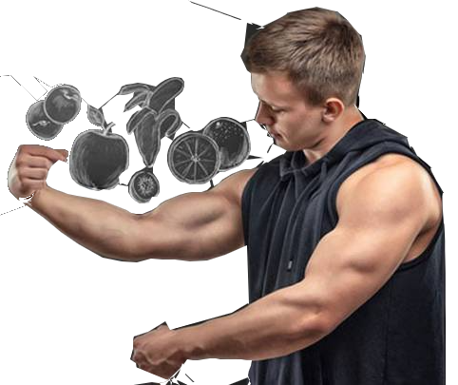
BENEFICIOS DEL HUEVO
EN LA FORMACIÓN DE MASA MUSCULAR PARA EL DEPORTISTA
En el caso de los deportistas y personas con actividad física elevada una dieta adecuada es además imprescindible para lograr el máximo rendimiento físico.
Las personas físicamente activas tienen:
mayor gasto de energía,
mayor consumo de oxígeno
estrés oxidativo,
y como consecuencia del esfuerzo físico sufren un mayor desgaste muscular.
Por eso sus necesidades nutricionales son distintas de las de las personas sedentarias, y su dieta debe aportar no solo más energía sino también mayor cantidad y calidad de otros nutrientes.

Slide 4
BENEFICIOS DEL HUEVO
EN LA FORMACIÓN DE MASA MUSCULAR PARA EL DEPORTISTA
El huevo es un alimento de gran valor nutricional que puede ayudar a los deportistas a seguir una dieta correcta que contiene:
proteínas de elevada calidad y muy biodisponibles,
perfil de ácidos grasos muy favorable desde el punto de vista cardiovascular,
aporta vitaminas y minerales implicados en el metabolismo energético y proteico, en la defensa ante el estrés oxidativo e inflamación,
metabolismo celular, y en el crecimiento y reparación de tejidos.
El huevo, consumido en cantidades moderadas y manipulado adecuadamente, es un alimento seguro y adecuado para deportistas y colectivos más activos.

Slide 5
BENEFICIOS DEL HUEVO
EN LA FORMACIÓN DE MASA MUSCULAR PARA EL DEPORTISTA
Todos conocemos la importancia de las proteínas en el deporte, no solo para tener una adecuada condición muscular, sino también de los huesos.
Y resultan indispensables para reparar las pequeñas roturas fibrilares del músculo que tienen lugar durante la práctica deportiva.

Slide 6
NECESIDADES NUTRICIONALES DE LAS PERSONAS FÍSICAMENTE ACTIVAS
Es importante seguir una dieta adecuada que permita la recuperación tras el ejercicio y prevenga las lesiones.
Los deportistas necesitan más energía y nutrientes por su mayor gasto energético y el desgaste asociado al estrés físico del ejercicio.
Sin embargo, las necesidades nutricionales de las personas activas son muy heterogéneas,
Dependen de:
Edad, sexo, y tamaño y composición corporal, así como de la intensidad de la actividad física

Slide 7
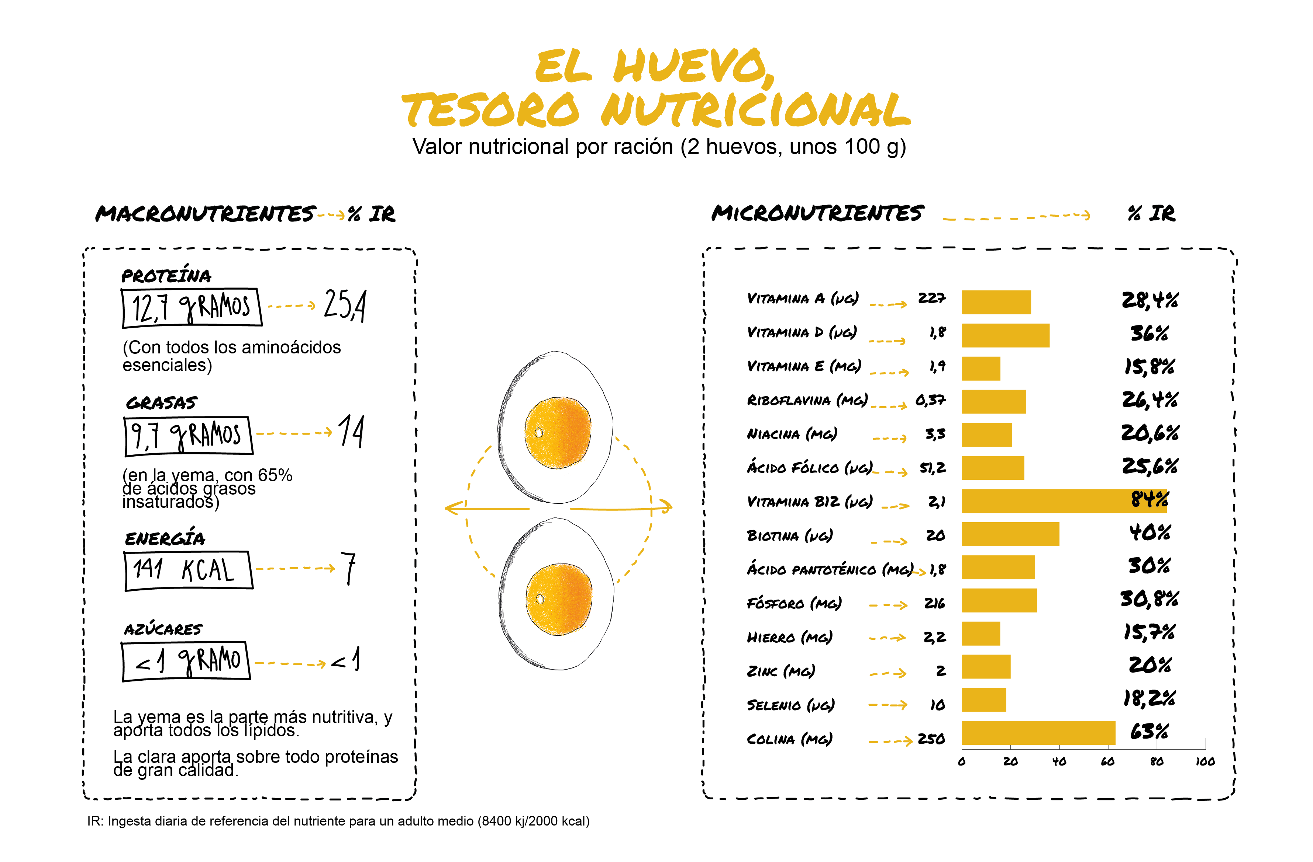

Slide 8
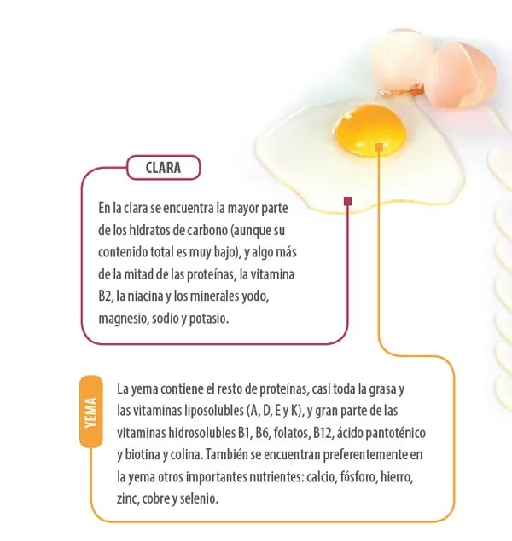
NUTRIENTES DEL HUEVO DE INTERÉS PARA LAS PERSONAS ACTIVAS Y DEPORTISTAS
El huevo es un alimento con un elevado valor nutricional. Contiene proteínas, vitaminas y minerales, y otras sustancias con efectos positivos sobre la salud, en el contexto de un bajo contenido calórico (un huevo de tamaño medio aporta unas 70 kcal), por lo que en general es considerado un alimento altamente recomendable en el marco de una dieta variada y equilibrada. Esto es de especial interés para cualquier deportista, pero más para aquellos que practican disciplinas en las que hay un estricto control del peso corporal y debe vigilarse la ingesta calórica.

Slide 9
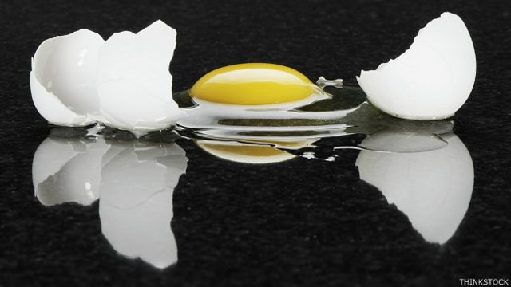
NUTRIENTES DEL HUEVO DE INTERÉS PARA LAS PERSONAS ACTIVAS Y DEPORTISTAS
PROTEINAS DEL HUEVO
Necesarias para sintetizar nuevas proteínas corporales, incluidas las miofibrilares, y para reparar las proteínas dañadas durante el esfuerzo.
También algunos aminoácidos pueden ser utilizados para la producción de energía en el músculo (8).
Tras un ejercicio de resistencia el músculo es más sensible al aporte de aminoácidos que se haga en ese momento y que favorece la síntesis de proteínas musculares (9).
Por esa razón se recomienda tomar regularmente unos 20 g de proteína en cada una de las comidas, y también tras el entrenamiento y antes de ir a la cama, ya que esta pauta ha demostrado que favorece la recuperación muscular

Slide 10
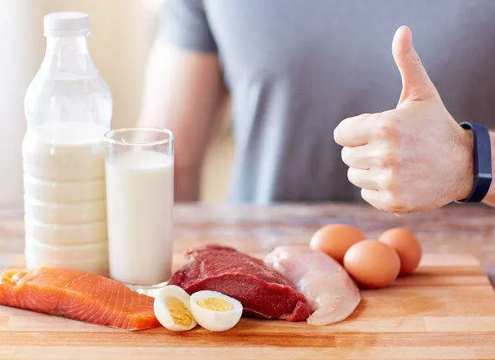
NECESIDADES NUTRICIONALES DE LAS PERSONAS FÍSICAMENTE ACTIVAS
PROTEINAS DEL HUEVO
En concreto,
la ingesta de unos 20-25 g de proteína de huevo, (2 huevos)
proporcionan unos 8-10 g de aminoácidos esenciales,
permite alcanzar casi la máxima síntesis proteica en adultos jóvenes tras un ejercicio de resistencia
En adultos sedentarios, se recomienda la ingesta de:
al menos 0,8-1 g de proteína/kg de peso corporal al día (12), que permite mantener el balance proteico.

Slide 11
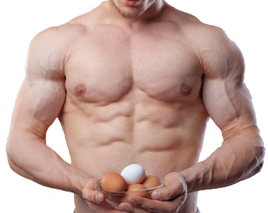
NUTRIENTES DEL HUEVO DE INTERÉS PARA LAS PERSONAS ACTIVAS Y DEPORTISTAS
PROTEÍNAS DEL HUEVO
Personas físicamente activas y especialmente en deportes de alta intensidad, se recomiendan cantidades entre 1,2 y 2,0 g/kg/día (1).
Como el peso corporal varía, también las exigencias de cada disciplina la ingesta adecuada de proteínas en un deportista puede variar también enormemente:
60-85 g/día en deportistas de 50 kg de peso hasta 180-255 g/día en deportistas de 150 kg.

Slide 12
NUTRIENTES DEL HUEVO DE INTERÉS PARA LAS PERSONAS ACTIVAS Y DEPORTISTAS
PROTEÍNAS DEL HUEVO
Comer huevos enteros tras realizar ejercicio físico mejora más la reparación muscular que ingerir sólo las claras porque contiene más proteínas, según un estudio realizado por investigadores de la Universidad de Illinois (Estados Unidos) y que ha sido publicado en el 'American Journal of Clinical Nutrition’
Comer huevos enteros tras realizar ejercicio físico mejora más la reparación muscular que ingerir sólo las claras
los científicos reclutaron a 10 jóvenes a los que solicitaron
Los investigadores administraron leucina y fenilalanina marcadas con isótopos estables (dos aminoácidos importantes) a los participantes, con el fin de mantener y medir con precisión los niveles de aminoácidos en la sangre y los músculos.

Slide 13
NUTRIENTES DEL HUEVO DE INTERÉS PARA LAS PERSONAS ACTIVAS Y DEPORTISTAS
PROTEÍNAS DEL HUEVO
Sin embargo, la ingesta excesiva de proteínas no parece incrementar significativamente la síntesis proteica (11).
El exceso de proteínas que no puede almacenarse se transforma en grasa para ser almacenada como fuente de energía, aumentando la carga para el hígado y para el riñón.
La ingesta excesiva de proteínas también favorece la eliminación urinaria de calcio (12), lo que puede afectar negativamente a la masa ósea.

Slide 14
NUTRIENTES DEL HUEVO DE INTERÉS PARA LAS PERSONAS ACTIVAS Y DEPORTISTAS
GRASAS DEL HUEVO
Los lípidos de huevo se encuentran en la yema. Un huevo de tamaño medio contiene unos 200 mg de colesterol.
Por su contenido en colesterol el consumo de huevo se ha limitado o restringido en la dieta durante muchos años, a pesar de que no es la única fuente alimentaria de colesterol.
Hoy sabemos que la ingesta de colesterol tiene una mínima influencia sobre los niveles de colesterol en sangre,
Otros factores, como un elevado consumo de grasas saturadas y grasas trans, la obesidad y el sedentarismo, tienen más influencia sobre el riesgo cardiovascular.

Slide 15
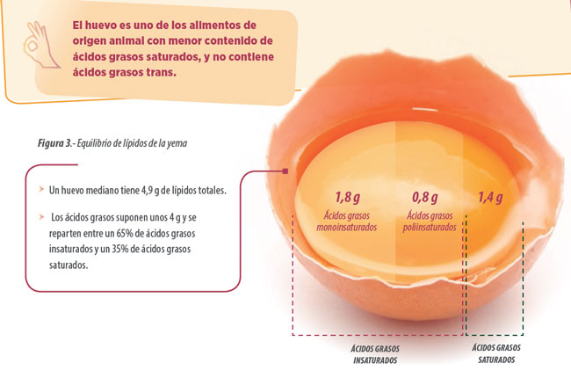
NUTRIENTES DEL HUEVO DE INTERÉS PARA LAS PERSONAS ACTIVAS Y DEPORTISTAS
GRASAS DEL HUEVO
Los objetivos nutricionales ingesta de grasa 30-35%
Grasas saturadas menos del 10% de la energía total de la dieta.
Menos dos tercios de la grasa de la dieta debería ser grasa insaturada.
El huevo tiene un perfil de ácidos grasos muy favorable desde el punto de vista cardiovascular, ya que predominan los ácidos grasos mono y poliinsaturados frente a los saturados .
También aporta cantidades apreciables de ácidos grasos esenciales omega 3, y que se han relacionado con una disminución de la fatiga muscular .

Slide 16
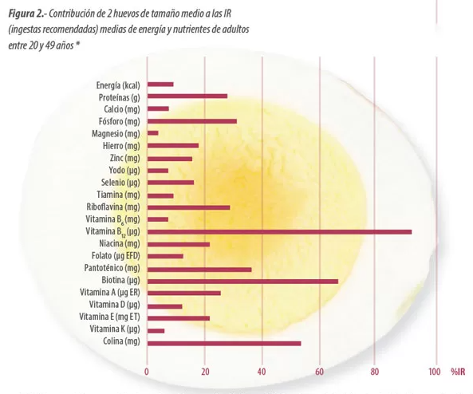
NUTRIENTES DEL HUEVO DE INTERÉS PARA LAS PERSONAS ACTIVAS Y DEPORTISTAS
VITAMINAS Y MINERALES DEL HUEVO
Las necesidades de algunas vitaminas son mayores en las personas activas que en individuos sedentarios
El gasto energético mayor aumenta las necesidades de las vitaminas B1, B2 y niacina.
Mayor ingesta proteica requiere mas vitamina B6
Durante el esfuerzo se daña el tejido muscular, en su recuperación necesarios folatos y vitamina B12 .
Durante el ejercicio aumenta el consumo de oxígeno y mayor estrés oxidativo producción de radicales libres (18), por lo que las necesidades de nutrientes antioxidantes por lo que deben aumentarse en deportistas.

Slide 17
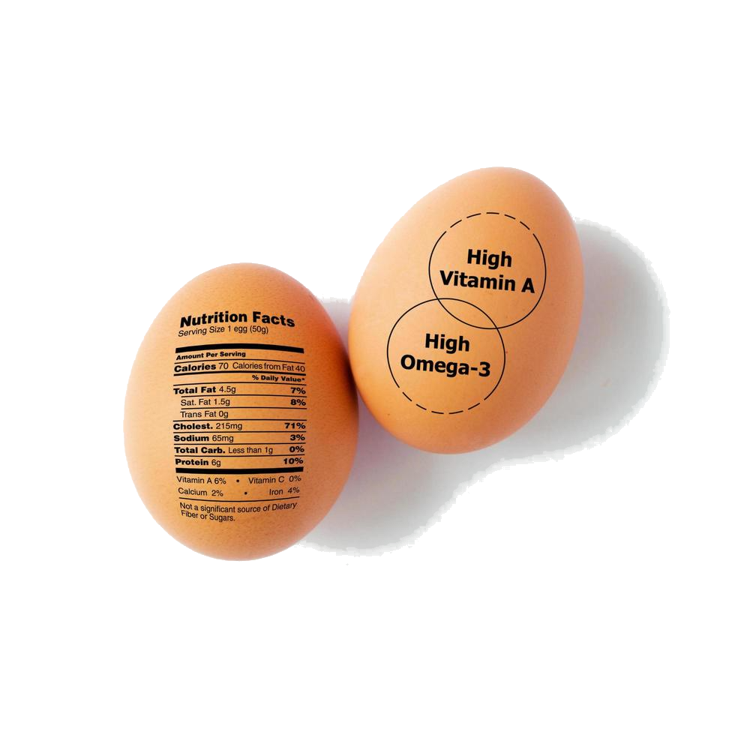
NUTRIENTES DEL HUEVO DE INTERÉS PARA LAS PERSONAS ACTIVAS Y DEPORTISTAS
VITAMINAS Y MINERALES
Al aumentar el consumo de oxígeno, el estrés oxidativo y la producción de radicales libres, es necesario aumentar la ingesta de nutrientes antioxidantes, como las vitaminas C y E y el selenio.
El entrenamiento prolongado e intenso afecta negativamente al sistema inmunológico del deportista, por lo que puede ser necesario aumentar la ingesta de proteínas y micronutrientes implicados en la respuesta inmune, como el hierro, el zinc y las vitaminas A, E, B6 y B12.

Slide 18
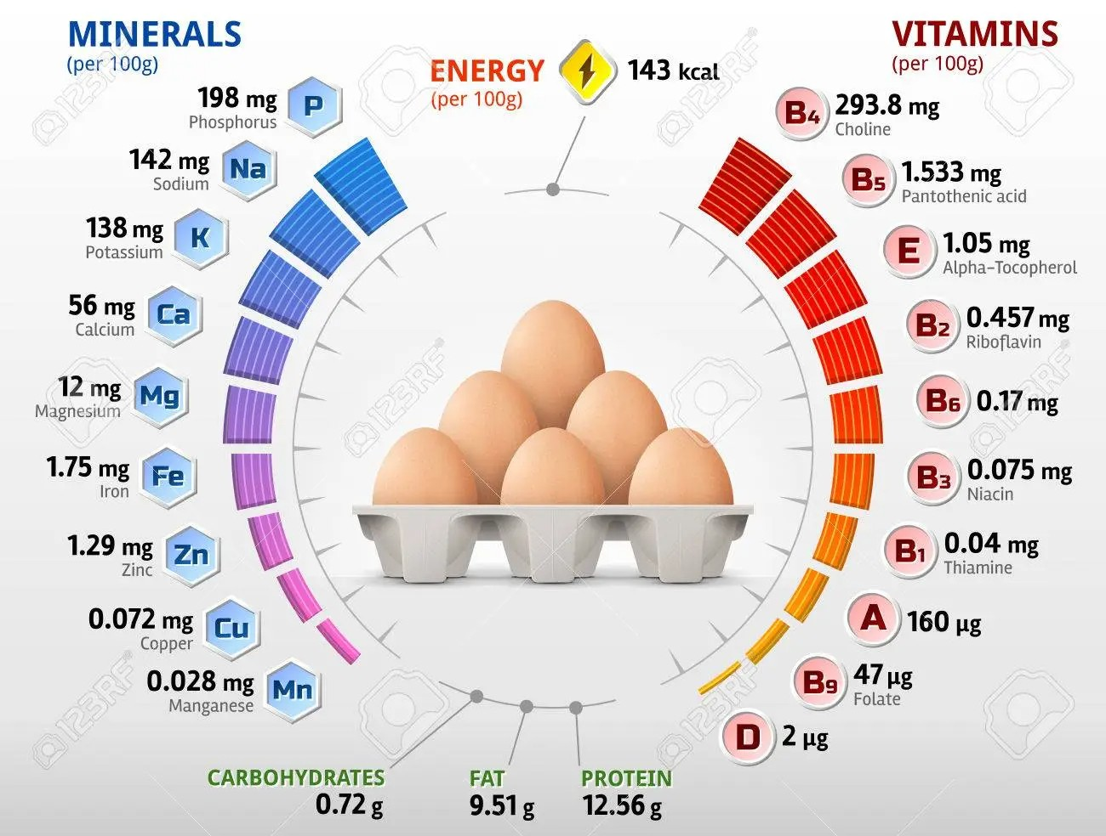
NUTRIENTES DEL HUEVO DE INTERÉS PARA LAS PERSONAS ACTIVAS Y DEPORTISTAS
VITAMINAS Y MINERALES DEL DEL HUEVO
Otros nutrientes que conviene vigilar en los deportistas son:
Vitamina D, ya que su deficiencia se asocia a un mayor riesgo de fracturas óseas por estrés y un menor rendimiento .
Hierro, en disciplinas de alta intensidad puede disminuir su absorción, aumentar su pérdida por orina, sudor y heces, y producirse anemia debido a la fragilidad de los eritrocitos .
En los deportes de resistencia parecen aumentar las demandas de colina, nutriente que forma parte de moléculas como la acetilcolina, un neurotransmisor necesario para la contracción muscular. Las vitaminas B12, B2 y niacina ayudan a disminuir el cansancio y la fatiga durante el ejercicio.

Slide 19
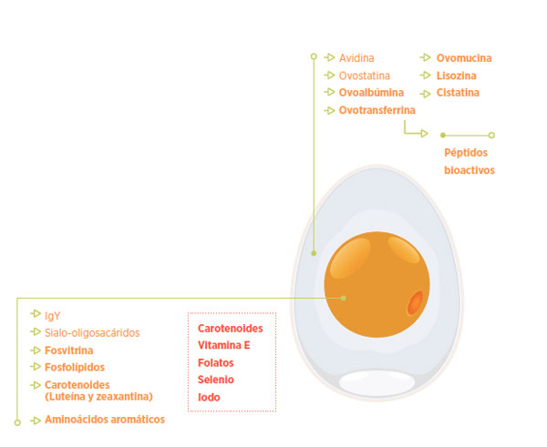
NUTRIENTES DEL HUEVO DE INTERÉS PARA LAS PERSONAS ACTIVAS Y DEPORTISTAS
ERRORES Y TÓPICOS EN RELACIÓN
AL HUEVO EN EL DEPORTE
OTROS COMPUESTOS BIOACTIVOS:
El huevo también aporta sustancias que no son nutrientes pero que tienen efectos positivos sobre la salud.
La yema del huevo contiene luteína y zeaxantina, dos carotenoides responsables de su color. No tienen actividad como vitaminas, son antioxidantes, y en nuestro organismo se concentran principalmente en el ojo, aumentando la densidad del pigmento macular.
También se acumulan en menor proporción en otros tejidos, como hígado, piel y grasa. Además de proteger frente a la degeneración macular, también protege frente a la aterosclerosis y los procesos oxidativos. Comparado con otros alimentos, el huevo tiene una cantidad relativamente baja de luteína y zeaxantina. Sin embargo, son mucho más biodisponibles, lo que significa que podemos aprovecharlos mucho mejor en comparación con otras fuentes alimentarias e incluso con los suplementos.
El seguimiento o no de una dieta correcta puede significar la diferencia entre el éxito o el fracaso en una competición o prueba deportiva.
Por esta razón, los deportistas desde siempre han buscado la dieta, el alimento o el suplemento perfecto que les ayude a conseguir el máximo rendimiento.
Esto ha facilitado la aparición de mitos en relación a las propiedades de algunos alimentos, entre ellos el huevo, y a la propagación de ideas equivocadas, tanto en población general como en deportistas.

Slide 20
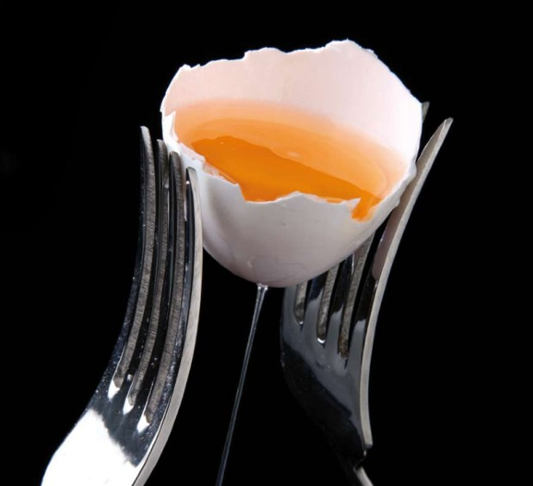
NUTRIENTES DEL HUEVO DE INTERÉS PARA LAS PERSONAS ACTIVAS Y DEPORTISTAS
ERRORES Y TÓPICOS EN RELACIÓN
AL HUEVO EN EL DEPORTE
OTROS COMPUESTOS BIOACTIVOS:
El huevo también aporta sustancias que no son nutrientes pero que tienen efectos positivos sobre la salud.
La yema del huevo contiene luteína y zeaxantina, dos carotenoides responsables de su color. No tienen actividad como vitaminas, son antioxidantes, y en nuestro organismo se concentran principalmente en el ojo, aumentando la densidad del pigmento macular.
También se acumulan en menor proporción en otros tejidos, como hígado, piel y grasa. Además de proteger frente a la degeneración macular, también protege frente a la aterosclerosis y los procesos oxidativos. Comparado con otros alimentos, el huevo tiene una cantidad relativamente baja de luteína y zeaxantina. Sin embargo, son mucho más biodisponibles, lo que significa que podemos aprovecharlos mucho mejor en comparación con otras fuentes alimentarias e incluso con los suplementos.
Uno de los tópicos más extendidos es la creencia de que es mejor desechar las yemas, por su elevado contenido en colesterol, y consumir solo las claras, porque es en estas en las que se encuentra la proteína del huevo.
No es correcto.
el consumo de huevo en el marco de una dieta equilibrada no se asocia a un mayor riesgo cardiovascular.

Slide 21
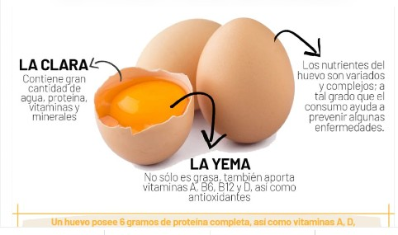
NUTRIENTES DEL HUEVO DE INTERÉS PARA LAS PERSONAS ACTIVAS Y DEPORTISTAS
ERRORES Y TÓPICOS EN RELACIÓN
AL HUEVO EN EL DEPORTE
OTROS COMPUESTOS BIOACTIVOS:
El huevo también aporta sustancias que no son nutrientes pero que tienen efectos positivos sobre la salud.
La yema del huevo contiene luteína y zeaxantina, dos carotenoides responsables de su color. No tienen actividad como vitaminas, son antioxidantes, y en nuestro organismo se concentran principalmente en el ojo, aumentando la densidad del pigmento macular.
También se acumulan en menor proporción en otros tejidos, como hígado, piel y grasa. Además de proteger frente a la degeneración macular, también protege frente a la aterosclerosis y los procesos oxidativos. Comparado con otros alimentos, el huevo tiene una cantidad relativamente baja de luteína y zeaxantina. Sin embargo, son mucho más biodisponibles, lo que significa que podemos aprovecharlos mucho mejor en comparación con otras fuentes alimentarias e incluso con los suplementos.
La proteína del huevo no se encuentra exclusivamente en la clara, ya que un 40% aproximadamente se localiza en yema
En la yema se encuentran también numerosos nutrientes, y algunos en mayor cantidad que en la clara. Por ejemplo, las vitaminas liposolubles A, D, E, y K y la luteína y zeaxantina se encuentran exclusivamente en la yema, o las vitaminas B1, B6, B12, folatos, ácido pantoténico, biotina y colina, calcio, fósforo, hierro, zinc, cobre, que se encuentran en mayor proporción en la yema que en la clara. Por lo tanto, desechar las yemas supone desechar también todos estos nutrientes del huevo.

Slide 22
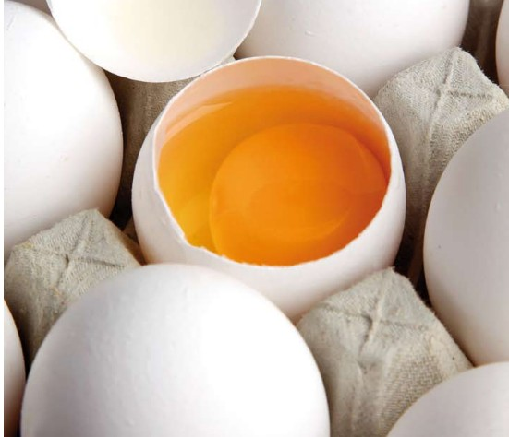
NUTRIENTES DEL HUEVO DE INTERÉS PARA LAS PERSONAS ACTIVAS Y DEPORTISTAS
ERRORES Y TÓPICOS EN RELACIÓN
AL HUEVO EN EL DEPORTE
OTROS COMPUESTOS BIOACTIVOS:
El huevo también aporta sustancias que no son nutrientes pero que tienen efectos positivos sobre la salud.
La yema del huevo contiene luteína y zeaxantina, dos carotenoides responsables de su color. No tienen actividad como vitaminas, son antioxidantes, y en nuestro organismo se concentran principalmente en el ojo, aumentando la densidad del pigmento macular.
También se acumulan en menor proporción en otros tejidos, como hígado, piel y grasa. Además de proteger frente a la degeneración macular, también protege frente a la aterosclerosis y los procesos oxidativos. Comparado con otros alimentos, el huevo tiene una cantidad relativamente baja de luteína y zeaxantina. Sin embargo, son mucho más biodisponibles, lo que significa que podemos aprovecharlos mucho mejor en comparación con otras fuentes alimentarias e incluso con los suplementos.
Otro mito muy extendido es la creencia de que es mejor consumir el huevo crudo porque la calidad proteica es mejor que en el cocido. Esto es totalmente erróneo.
En primer lugar, porque el calor desnaturaliza las proteínas del huevo haciendo que sean más fácilmente digestibles.
En segundo lugar, porque con el calor se inactivan algunas proteínas como la avidina, que es un factor antibiotina.
tercer lugar, porque el huevo debe manipularse adecuadamente para que sea un alimento seguro y evitar contaminaciones microbianas, lo que se consigue entre otras cosas con el cocinado correcto del huevo

Slide 23
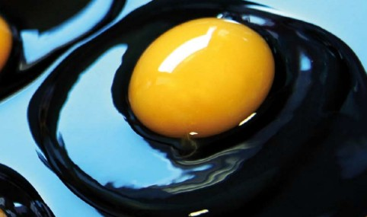
CONCLUCIONES
El huevo es un alimento de gran valor nutricional, recomendable para la población en general, pero también en el colectivo de deportistas y personas físicamente activas.
Es un alimento que aporta proteínas de gran calidad y tiene además una elevada densidad nutricional, lo que hace que sea un alimento muy adecuado para hacer frente a las mayores necesidades nutricionales de los deportistas.
Es conveniente, no obstante, corregir errores y desterrar algunos mitos en relación a su consumo en este colectivo.
El consumo de huevo en cantidades moderadas, y manejado adecuadamente para que sea un alimento seguro, contribuye al seguimiento de una dieta prudente, equilibrada y sana, tanto en población general como en las personas más activas.

Slide 24
GRACIAS POR SU ATENCION
RITA MEDINA
ritamedina@gmail.com

